Slide 1
Toán
BIỂU ĐỒ CỘT
(Tiết 1)

Slide 2
YÊU CẦU CẦN ĐẠT

Slide 3
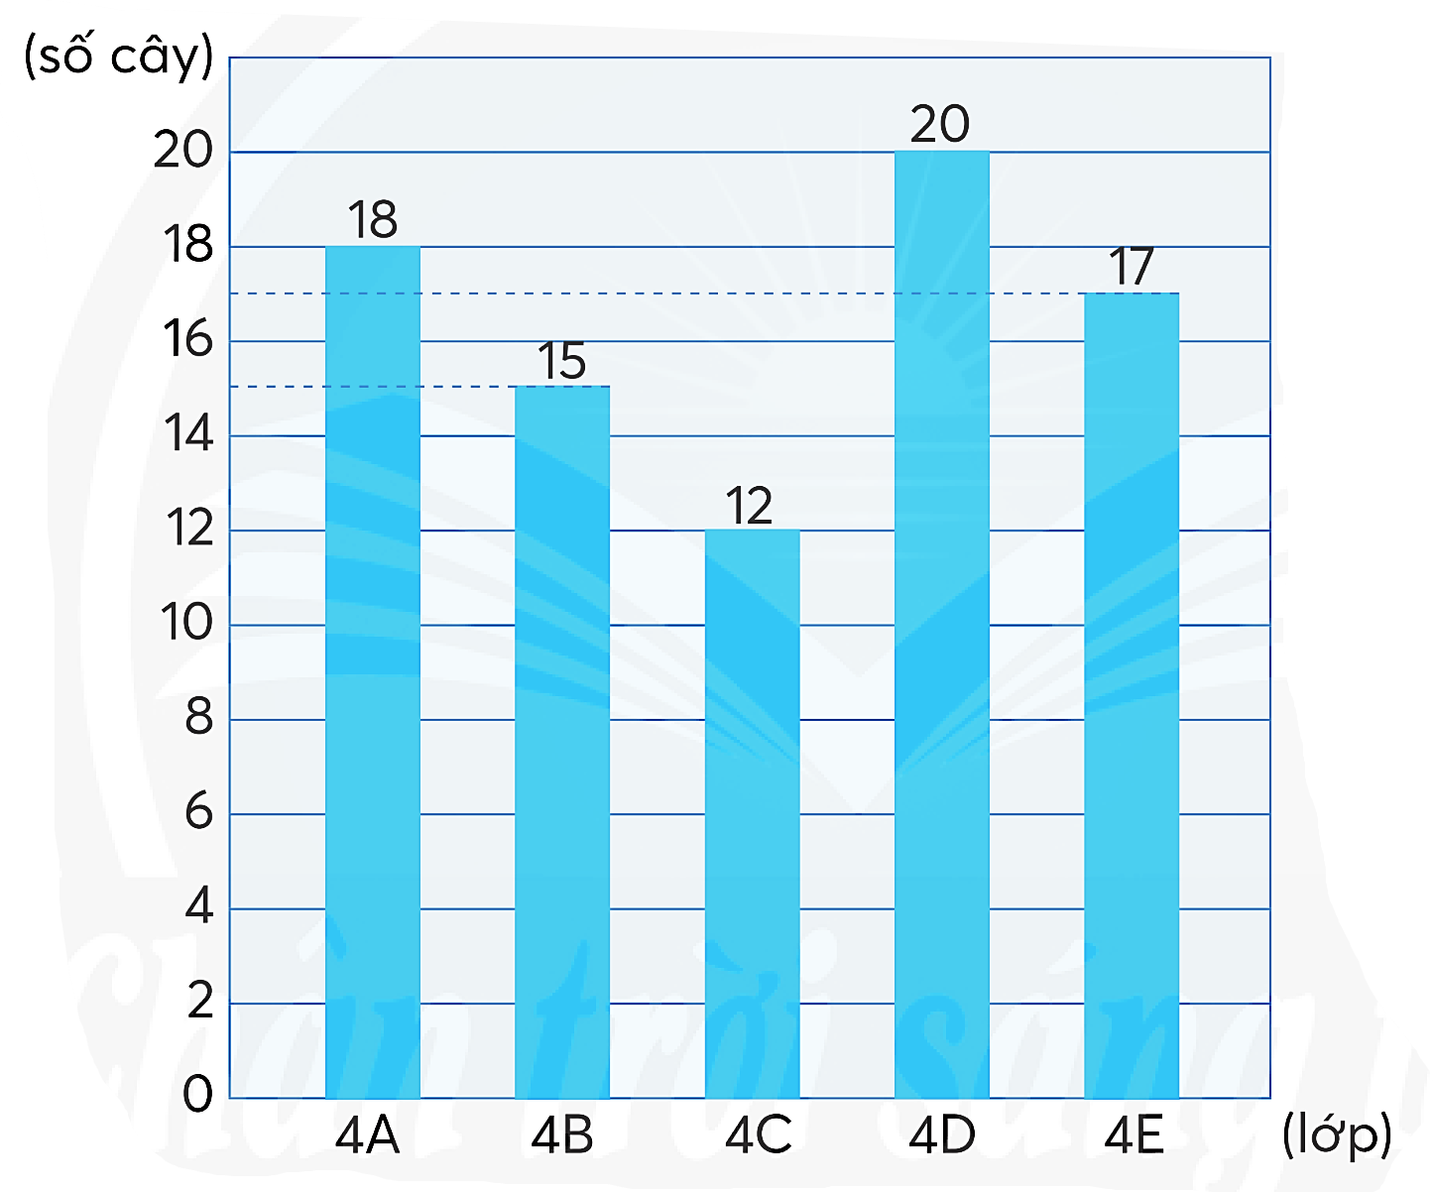
Biểu đồ cột
Dưới đây là biểu đồ cho biết số cây đã trồng của khối lớp Bốn.
Số cây đã trồng của khối lớp Bốn

Slide 4
Số cây đã trồng của khối lớp Bốn
Biểu đồ biểu thị gì?
Biểu đồ biểu thị số cây đã trồng được của khối lớp Bốn

Slide 5
Số cây đã trồng của khối lớp Bốn
Hàng ngang bên dưới cho biết gì?
Hàng ngang bên dưới cho biết các lớp khối Bốn.

Slide 6
Số cây đã trồng của khối lớp Bốn
Nhận xét sự liên quan của độ cao các cột tô màu với số ghi ở cột bên trái?
Độ cao tương ứng với số ghi mỗi cột.

Slide 7
Số cây đã trồng của khối lớp Bốn
Ở biểu đồ, số cây được ghi trên đầu mỗi cột.
•Mỗi cột biểu thị số cây trồng của từng lớp.

Slide 8
Số cây đã trồng của khối lớp Bốn
Đọc và mô tả các số liệu ở biểu đồ
- Biểu đồ cho biết số cây đã trồng của các lớp khối Bốn gồm:
4A ; ? ; ? ; ? ; ?
4B
4C
4D
4E

Slide 9
Số cây đã trồng của khối lớp Bốn
- Mỗi cột tô màu biểu thị số cây trồng của mỗi lớp.
Lớp 4A trồng được 18 cây.
Lớp 4B trồng được 15 cây.
Lớp 4C trồng được 12 cây.
Lớp 4D trồng được 20 cây.
Lớp 4E trồng được 17 cây.

Slide 10
Số cây đã trồng của khối lớp Bốn
- Dựa vào độ cao, thấp của các cột màu, ta dễ dàng so sánh số cây đã trồng của các lớp.
Lớp đã trồng nhiều cây nhất là .......
Lớp đã trồng ít cây nhất là .....
Lớp 4A trồng được .......... cây hơn lớp 4E.
Lớp 4B trồng được .......... cây hơn lớp 4E.
4D
4C
nhiều
ít

Slide 11
1
Quan sát biểu đồ sau.
a) Biểu đồ cột ở bên biểu diễn gì?
Thời gian ăn bữa trưa của nhóm em

Slide 12
1
Quan sát biểu đồ sau.
b) Nêu tên các bạn trong nhóm.
Hà, Cúc, Tú, Lê

Slide 13
1
Quan sát biểu đồ sau.
c) Các cột tô màu cho biết điều gì?
Mỗi bạn ăn bữa trưa trong bao lâu?
Các cột tô màu cho biết thời gian ăn trưa của các bạn.
Bạn Hà – 25 phút.
Bạn Cúc – 36 phút.
Bạn Tú – 20 phút.
Bạn Lê – 40 phút.

Slide 14
1
Quan sát biểu đồ sau.
d) So sánh thời gian ăn bữa trưa của các bạn.
Bạn nào ăn nhanh nhất?
Bạn Tú ăn cơm nhanh nhất. (Cột thấp nhất)
Bạn nào ăn chậm nhất?
Bạn Lê ăn chậm nhất. (Cột cao nhất)

Slide 15
1
Quan sát biểu đồ sau.
Bạn Lê ăn nhanh hơn bạn Tú bao nhiêu phút?
40 - 20 = 20
Bạn Lê ăn lâu hơn bạn Tú 20 phút.

Slide 16
1
Quan sát biểu đồ sau.
Bạn Hà ăn nhanh hơn bạn Cúc bao nhiêu phút?
36 - 25 = 11
Bạn Hà ăn nhanh hơn bạn Cúc 11 phút.

Slide 17
1
Quan sát biểu đồ sau.
e) Có mấy bạn ăn bữa trưa nhanh hơn 30 phút? Có bạn nào ăn bữa trưa lâu hơn 1 giờ không?
Có hai bạn ăn nhanh hơn 30 phút: Tú và Hà.
Không có bạn nào ăn lâu hơn 1 giờ. (Bạn Lê ăn lâu nhất là 40 phút, 40 phút < 1 giờ)

